Slide 1
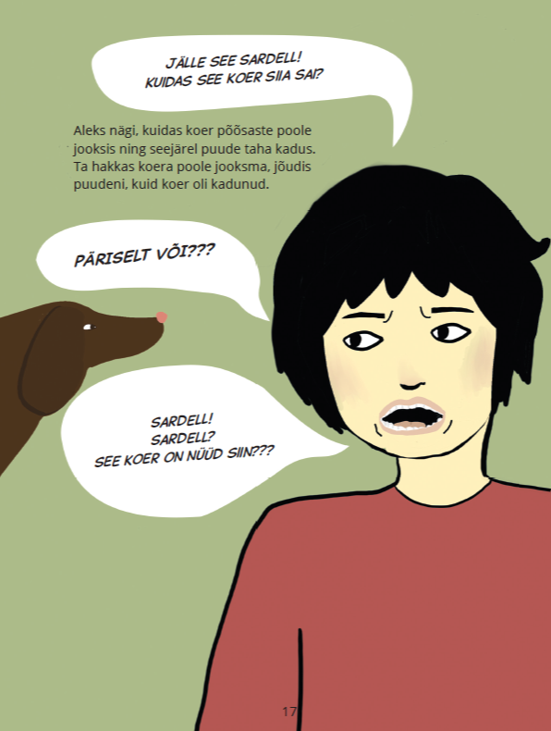
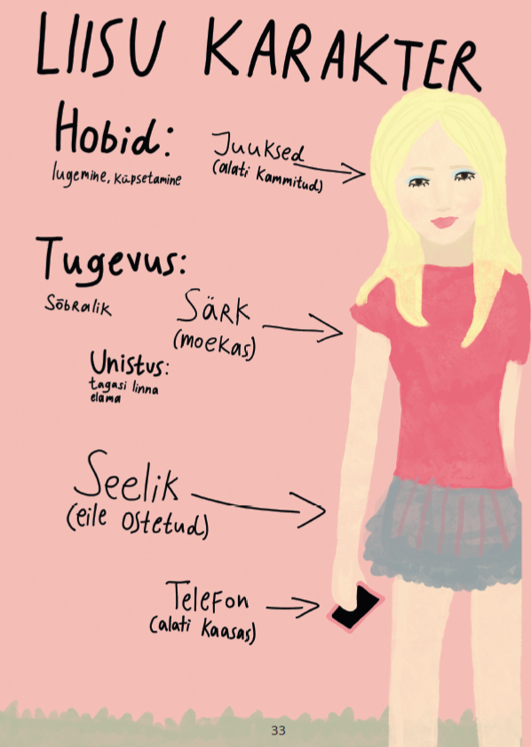
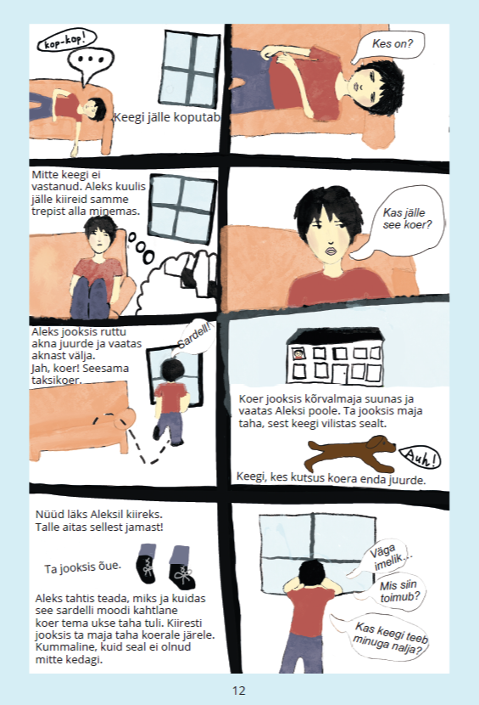
„Aleksi suvi“: graafiline noorteromaan põhikooli eesti keele kui teise keele ja kirjandusõppe lõimimiseks
Kaarin Aamer
Tartu Ülikooli Narva kolledž
23. rakenduslingvistika konverents
23. aprill 2026

Slide 2
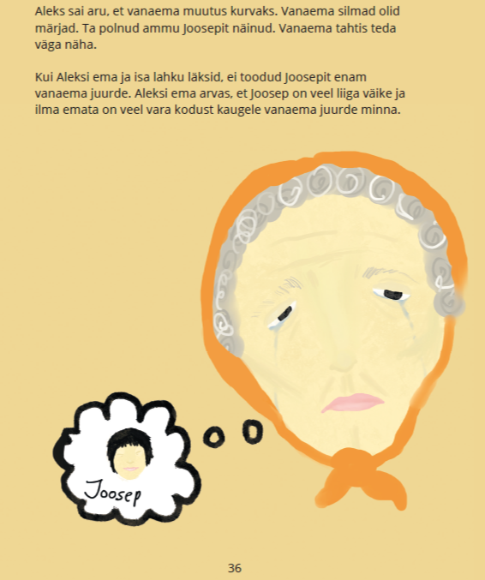
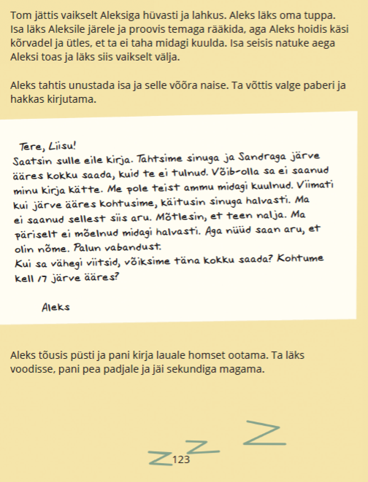
Tänapäevane kirjandusõpe
Lugemine ja tekstiga tegelemine kui aktiivne ja
kriitiline tähendusloome protsess,
mis toetab sügavat õppimist.
Arendab õpilaste:
tekstimõistmise oskust
teksti tõlgendamise oskust
arutlemisoskust
keelekasutusoskust
loomingulisust
aktiivseks kodanikuks kujunemist
(Coyle jt, 2023; HTM, 2023)

Slide 3
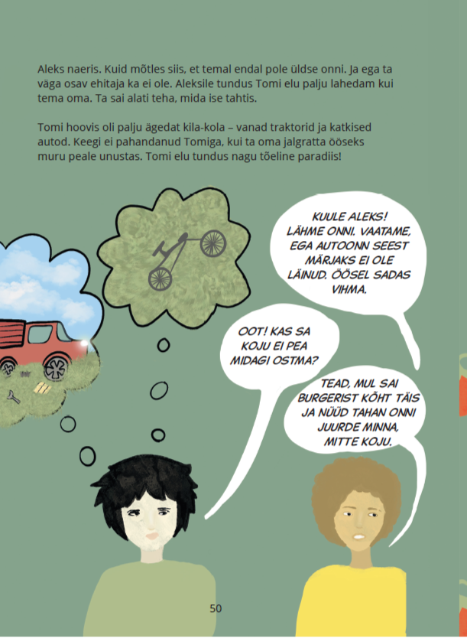
Ilukirjandus ja selle lugemine
Keeleliselt ja kognitiivselt üks nõudlikumaid tekstiliike (keeleline ja kultuuriline rikkalikkus, mitmetähenduslikkus)
Jõukohane enamasti B2-tasemel, 5.-6. klassi muu kodukeelega õppijatele sageli raske
Madalama keeleoskuse korral vajalik:
eakohane sisu ja selge narratiiv,
kaasahaarav ja tähenduslik tekst,
mitmekülgne toestamine.
(Bradford 2006; Bland 2005; Cook & Kirchoff, 2017; Karp, 2011)

Slide 4
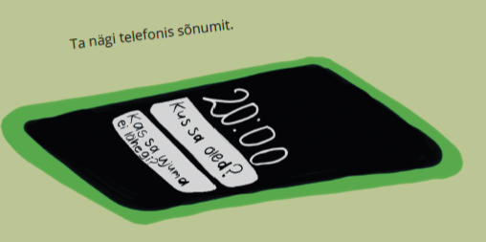
Ilukirjanduse lugemise toestamine
Lugemise teadlik toetamine vastavalt õppija tasemele (nt teksti käsitlemine osade kaupa)
Teksti mõistmise toetamine (selgitused, visuaalsed abivahendid, suunavad küsimused, aktiivõppetegevused)
Multimodaalsus
Ilukirjandusteoste käsitlemine arendab ühtaegu
nii kirjanduslikku kui ka keelelist pädevust,
sh kirjandusdiskursuse valdamist.
(Coyle jt, 2023; Gibbons, 2015)

Slide 5
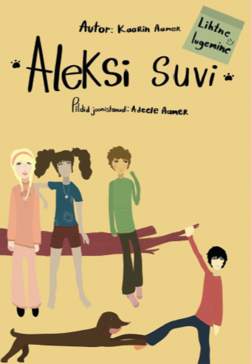
Aleksi suvi
Arendusuuringu käigus loodi
graafiline romaan “Aleksi suvi”:
168 lehekülge, 27 peatükki
6.-8. klassi õpilastele
Lihtsas keeles
Iga lehekülg illustreeritud
Lisatud aktiivõppeülesannete kogu

Slide 6
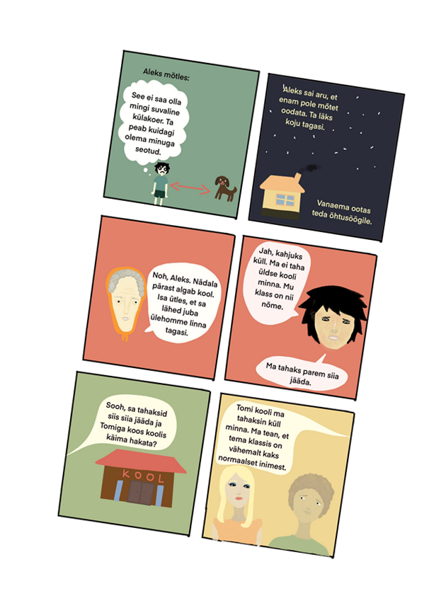
Eakohane sisu ja selge narratiiv
Teemad kujunesid üldhariduskooli õpilaste
arvamuse uurimise põhjal
Elulised ja põnevad teemad,
sarnasus õpilaste enda eluga
Lemmikteemad:
suhted, armastus, seiklused, põnevus,
õudus, fantaasia, headus ja kurjus,
probleemide lahendamine.

Slide 7
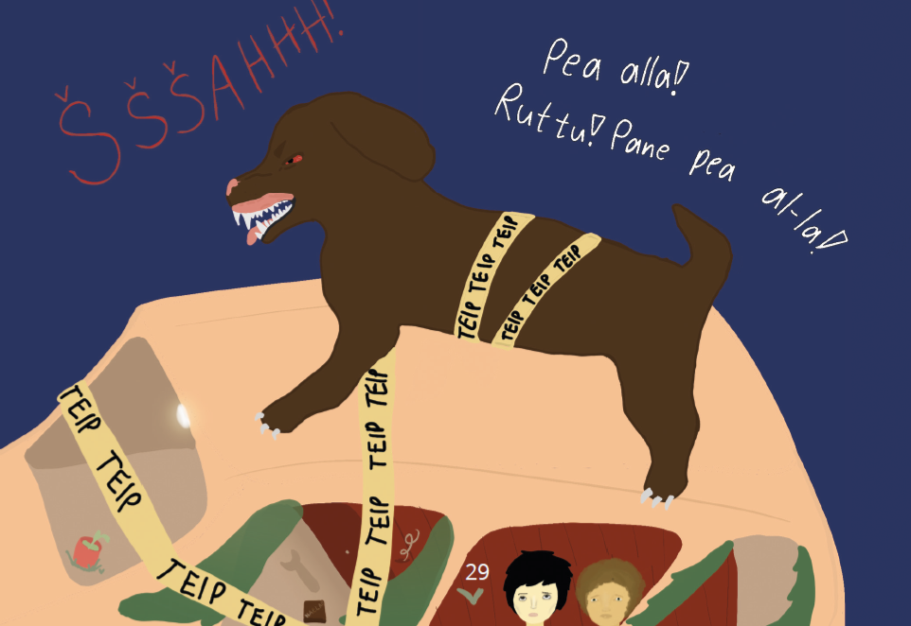
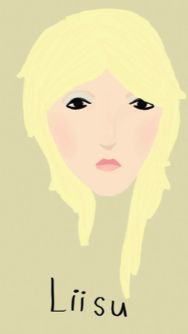
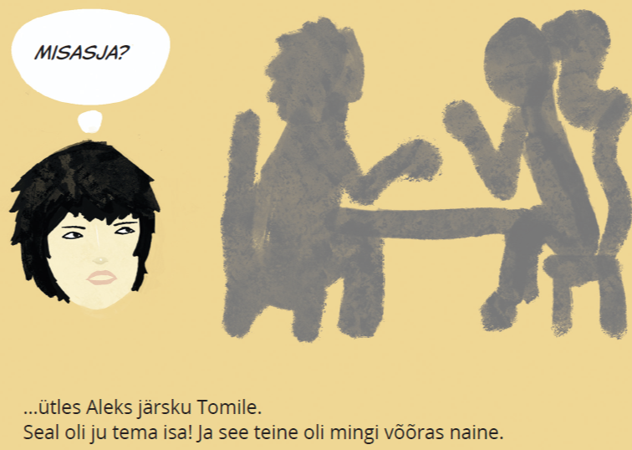
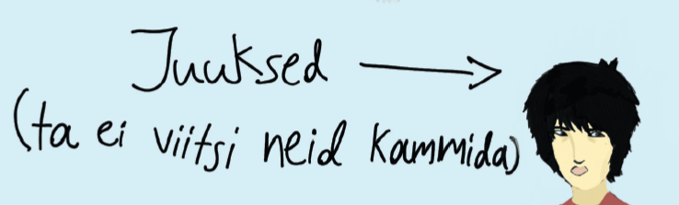
Kaasahaarav ja tähenduslik tekst
Sihtgrupi vanused peategelased
Salapärane tegelane
Intriigid
Sõpradevahelised suhted
Natuke hirmus
Põnevus

Slide 8
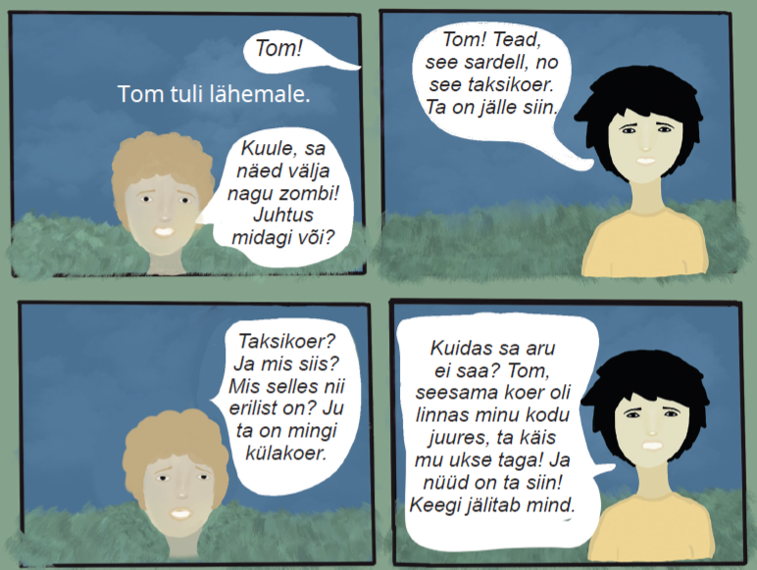
Lihtne, kuid loomulik keelekasutus
Teksti loomine lihtsas, aga samas loomulikus keeles
Näide
Algne: „Kuule, sa näed välja nagu zombi! Juhtus midagi või?“ küsis Tom „Tom! Tead küll seda sardellilugu. No lugu koerast, kes mõnikord minu juurde ilmub? See koer ilmus täna jälle!“ „Sardellist räägid? Ja mis siis, kui ta ilmub? On selles midagi erilist, kui koer kellegi juurde ilmub? See võibki olla ju mingi külakoer“ ütles Tom. Aleks vastas veidi häiritult: „No kas sa päriselt ei saa aru, Tom! Kui koerad lihtsalt ilmuvad, siis ei ole see midagi erilist. Aga kui nad järsku ilmuvad, siis on asi kahtlane!“
Muudetud: Tom: “Kuule, sa näed välja nagu zombi! Juhtus midagi või?” Aleks: “Tom! Tead, see Sardell, no see taksikoer. Ta on jälle siin.” Tom: “Taksikoer? Ja mis siis? Mis selles nii erilist on? Ju ta on mingi külakoer.” Aleks: “Kuidas sa aru ei saa? Tom, seesama koer oli linnas minu kodu juures, ta käis mu ukse taga! Ja nüüd on ta siin! Keegi jälitab mind!”
Släng, kõnekeel
Näide
Ma täiega igatseisn su õunakooki!
Oot, siit saab burksi!

Slide 9
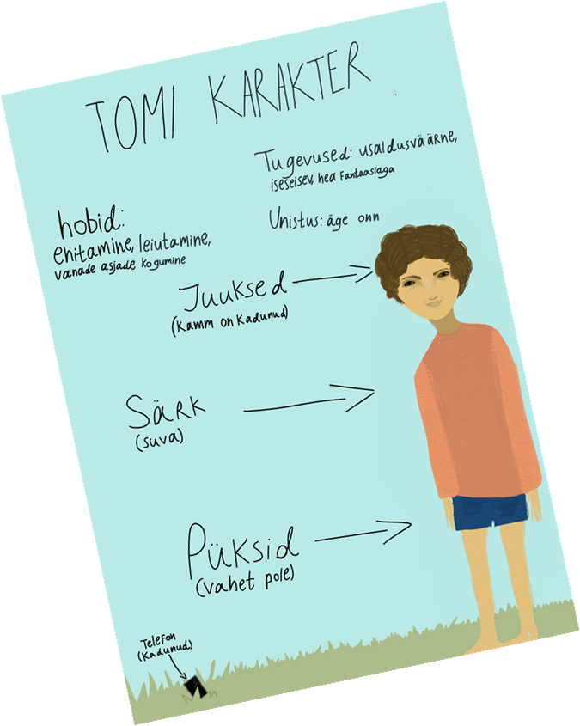
Multimodaalsus
Visuaalselt kaasahaarav
Rohked koomiksilaadsed
illustratsioonid
Illustraator 12-aastane
Teksti ja visuaali lõimimine
Visuaalse koormuse
vähendamine (pildita leheküljed
e visuaalsed pausid)

Slide 10
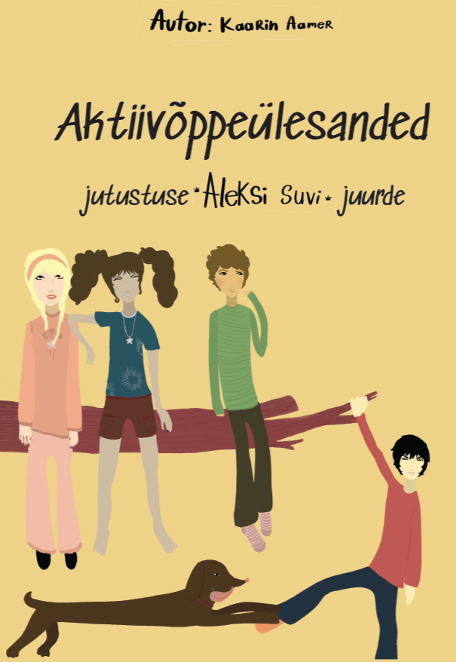
Keeleõppe võimalusi
Lugemine ja kuulamine
Sõnavara ja grammatika (sõnade leidmine,
tähenduse aimamine, sõnade kasutamine küsimustes)
Rääkimine (eri paarilistega vestlemine, impro)
Kirjutamine

Slide 11
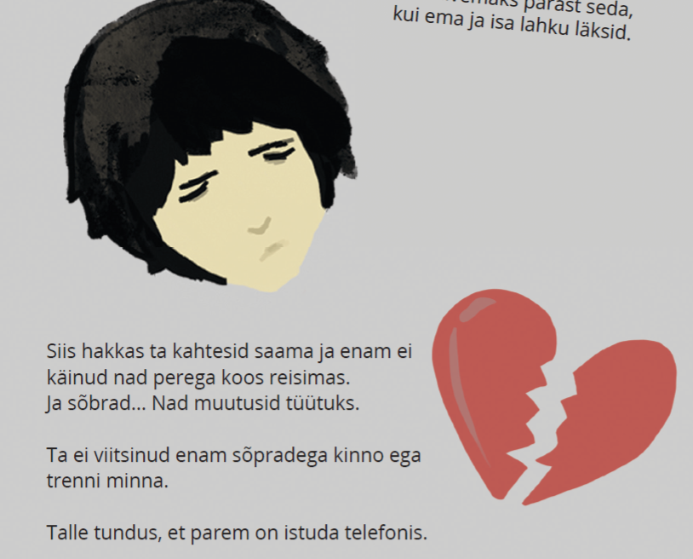
Kirjandusõppe võimalusi. Teksti mõistmine eri vaatenurkadest
Sisu mõistmine (ennustamine, peamõtte leidmine, detailide leidmine)
Analüüs (tegelaste motiivid, probleemid, lahendused)
Emotsionaalne reageerimine (tunnete ja soovide
väljendamine)
Loominguline reageerimine (loo esitamine,
illustreerimine, jätku kirjutamine)
Rollimängud, tegelase päeviku pidamine jm

Slide 12
Kirjandusõppe võimalusi. Teksti mõistmine autori seisukohalt
Autori sisulised valikud
Autori keelelised valikud
Kirjaniku ja kunstniku koostöö
Rollimängud, kiri autorile, teksti osade ümberkirjutamine (viisakamalt, ausamalt jm)

Slide 13
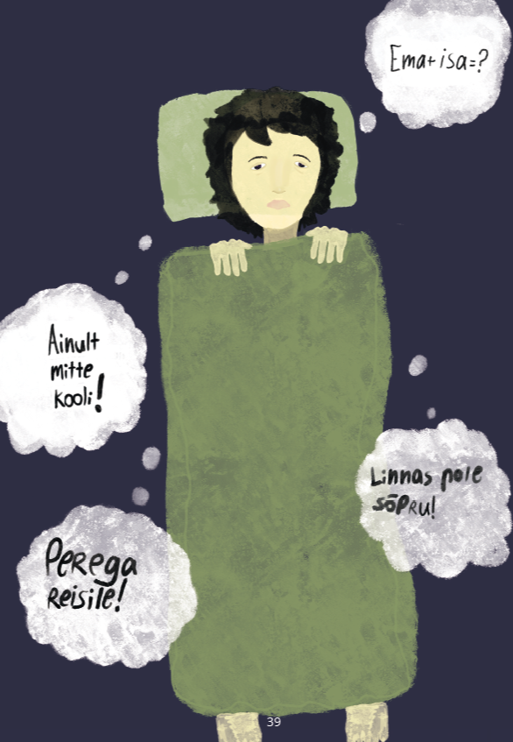
Kirjandusõppe võimalusi. Loetu seostamine oma kogemuste ja üldiste arusaamadega
Õpilase isiklik tähendusloome (võrdlus enda kogemusega)
Arutelu tegelaste käitumise “õigsuse” üle
Teema laiendamine (nt sõprus, surve, identiteet)

Slide 14
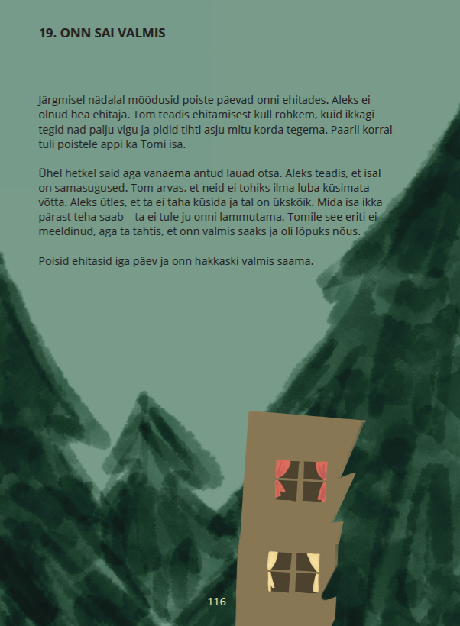
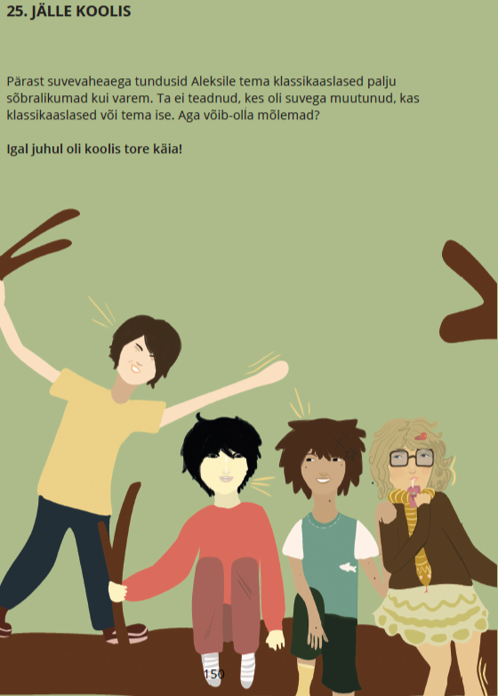
Katsetamine
Raamatu on läbi lugenud Ida-Virumaa
6. keelekümblusklassi õpilased
Praegu käib valminud raamatu katsetamine Harjumaa
6. keelekümblusklassi õpilastega
6. tavaklassi õpilastega
tähelepanelik sisu jälgimine, aktiivsus suhtlemisel,
paranenud rühmaõhkkond, õpimotivatsiooni tõus, soov
raamatu teemadel arutleda

Slide 15
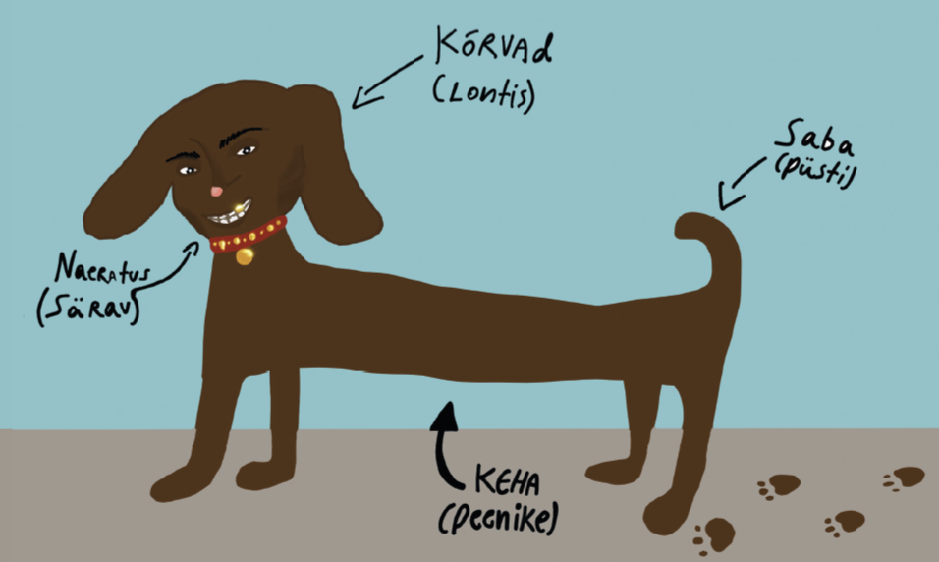
AITÄH KUULAMAST!

